Slide 1




Atelier pratique: Compteur prépayé connecté
Adama DIARRA
ODC-fablab solidaire

Slide 2
Plan :
Jour 1: Conception du compteur prepayé
Jour 2 : Connection du compteur prepayé à l’internet et dashboard

Slide 3
Les objectifs de l’atelier
Comprendre le fonctionnement d’un compteur prépayé (principe token / crédit).
Savoir mesurer tension / courant / puissance / énergie avec un module PZEM.
Implémenter la saisie et la vérification d’un token prépayé (version pédagogique inspirée STS).
Gérer le crédit, couper / rétablir l’alimentation via relais.
Mettre en place une télémétrie simple (affichage local + envoi MQTT/HTTP vers serveur).
Évaluer précision de la mesure, robustesse entrée token et sécurité élémentaire.

Slide 4
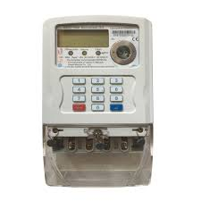
Compteur prepayé

Slide 5
Compteur prepayé
Ecran
Clavier
MCU
LEDS
Relais
Capteur de courant

Slide 6
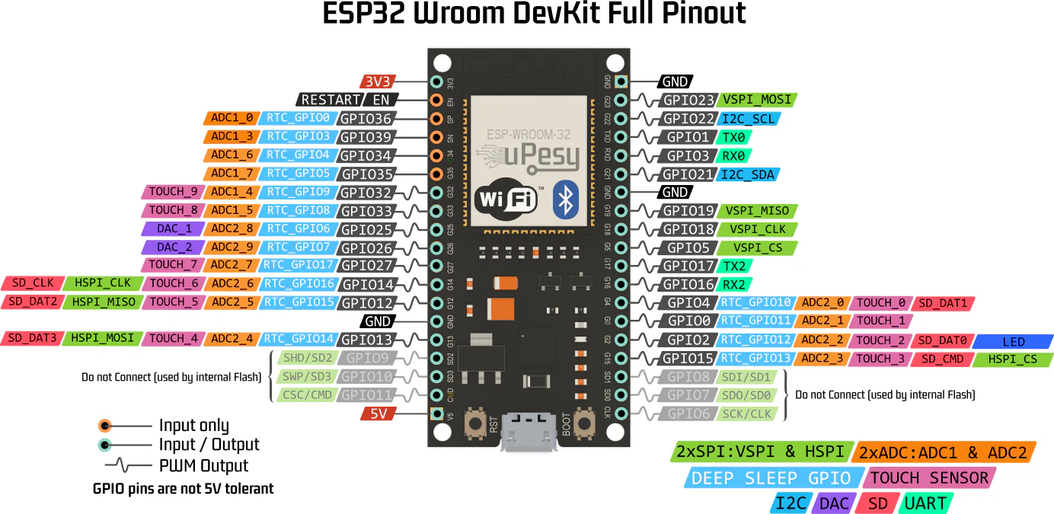
ESP32

Slide 7
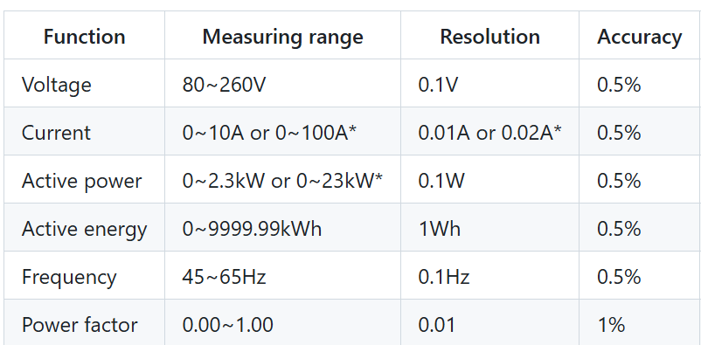
Pzem (capteur de courant)
Définition: c’est un capteur électronique qui permet de mésurer les grandeurs électriques comme: la tension, le courant, la puissance active, la fréquence et le facteur de puissance. Il utilise le protocole de communication Modbus sur l’uart.

Slide 8
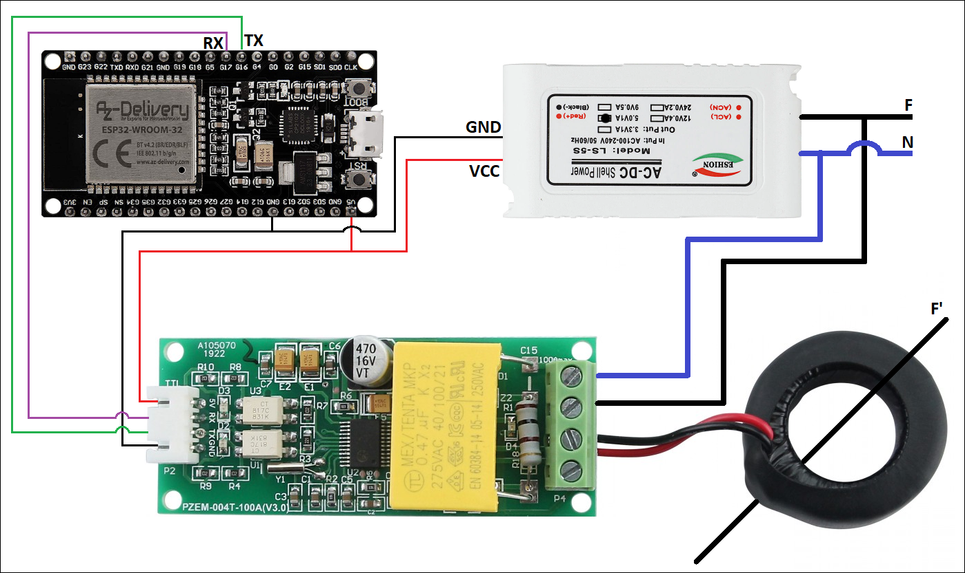
Pzem (capteur de courant)
Schéma de branchement:

Slide 9
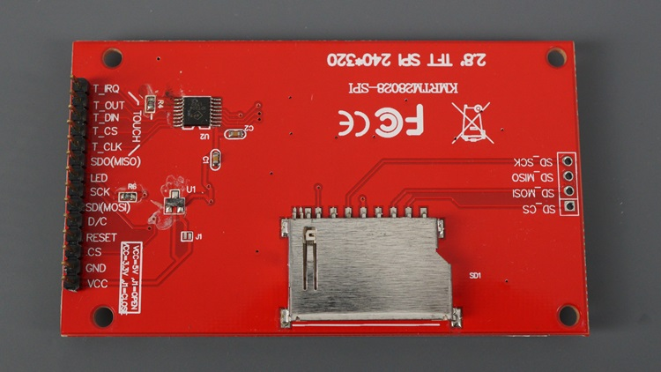
Ecran tft

Slide 10
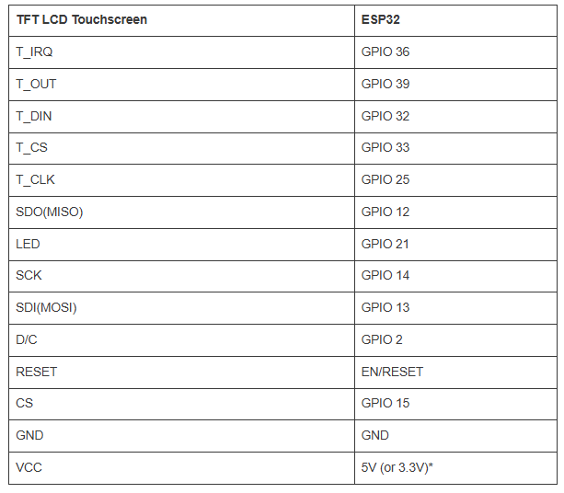
Ecran tft

Slide 11
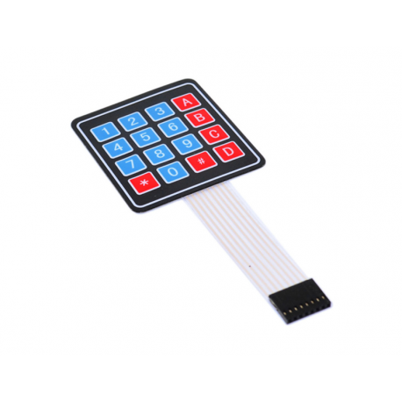
Clavier matriciel
Description:
C’est un clavier matriciel de 4x4

Slide 12
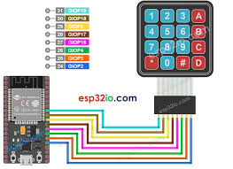
Clavier matriciel

Slide 13
Présentation du Token STS
Le Standard Transfer Specification (STS) est une norme utilisée pour les compteurs prépayés d’énergie.
Le token est un code numérique à 20 chiffres permettant de :
Charger du crédit énergie
Réaliser des opérations (reset, test, etc.)

Slide 14
Structure du Token STS
• Longueur : 20 chiffres
• Contenu :
- Numéro de compteur (Meter Number)
- Montant / commande (Key Type)
- Identifiant de transaction (TID)
- Clé de chiffrement (Key)
Exemple : 1234 5678 9012 3456 7890

Slide 15
Principe de Génération
1️⃣ L’application saisit le numéro de compteur et le montant
2️⃣ Le TID est généré à partir de la date
3️⃣ Les informations sont chiffrées avec une clé secrète (DES/3DES)
4️⃣ Le résultat est formaté en 20 chiffres

Slide 16
Principe de Décodage (dans le compteur)
1️⃣ Le microcontrôleur reçoit le token
2️⃣ Il décode les 20 chiffres (conversion binaire)
3️⃣ Il décrypte avec la clé locale
4️⃣ Il vérifie le TID (anti-rejeu)
5️⃣ Il met à jour le crédit et affiche le solde

Slide 17
Compteur prépayé connecté
2ème jour de l’atelier

Slide 18

Node red
1. Installation node js
V 18.20.8
2. Installation node-red
Économie de coûts

